Slide 1
一点题外话
再次思考语言符号“任意性”

Slide 2
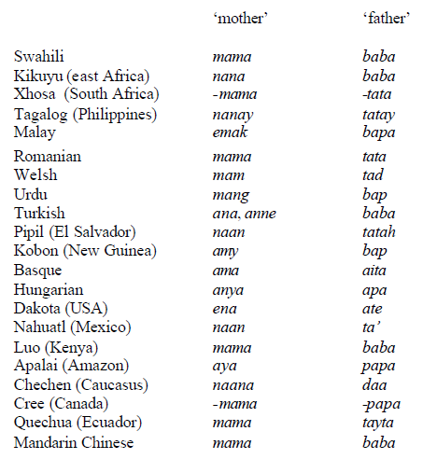
1. 词汇：Why mama and papa ?
妈妈：m-,n-,
爸爸: p-,d-
元音：a
违反“任意性”？

Slide 3
Roman Jakobson
婴儿学语： 1) 咿呀期; 2)音节期
音节期，发音器官：嘴唇、舌头
元音中最易发的音：a （发音省力）
辅音中最易发的音： m-, p- (唇音)> n-, d- (舌尖音)
汉语：父fu, 母mu
虽有音变，各语言也会不断地生成类似mama, papa的亲昵称呼

Slide 4
2.语调：高调与亲密
语言中有一系列用“高频声调”（高调）表达亲昵意义的现象
北京话：好好儿的，慢慢儿的
台湾国语昵称（用升调，嗲气娇嗔）： 妈妈，爸爸，哥哥，妹妹
英语昵称[i] ：mummy, dady
英语女性名字[i] ：Nacy, Lucy, Lily, Sissy, Emy
各语言的疑问句：用升调
男生谈恋爱：声音变尖细

Slide 5
Ohala 1984
高调和细小、亲密间有天然联系： 跨语言，跨物种
高调—小体型发音者 小鸟、老鼠、猫 vs 狮子、老虎、熊
音高 – 个头：反比 物理上，细小的物体振动频率高，故音高高
高调的含义
弱势、下属、无威胁
需要善待、亲昵、讨好、要求合作（拉近关系）
惹人怜爱、遭人轻蔑

Slide 6
解题
台湾国语比较软绵、亲切（“女性化”）：语调/声调的上扬
多语气词：去公园吗？—去。（北京）/去啊！（台北）
无轻声：爸爸、妈妈、姐姐、妹妹（美眉）
汉语的儿语：重叠中后字不用轻声，用升调 姐姐、宝宝、狗狗
英语的儿语、女孩儿名字爱用[i]
[i]开口度小，声学上比[a]频率高
柔弱的感觉，惹人怜爱
疑问句用升调：
要求合作（对方的回答）、拉近关系

Slide 7
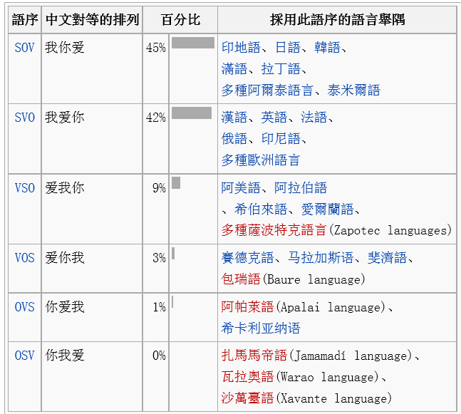
3.语序：主语(S) & 宾语(O)
语法结构异同
基本语序
S(ubject) 主语
V(erb)动词
O(bject)宾语
日语SOV： 私はあなたを爱する I you love

Slide 8
主语S、动词V、宾语O的顺序是否是任意的呢？
1280种语言，单看V和O前后顺序：VO 640， OV 640
若加入主语S这一参项，逻辑上的可能性： SOV, SVO, VSO, VOS, OVS, OSV
但实际情况：大大地不平衡
SOV 497
SVO 436
VSO 85
VOS 26
OVS 9
OSV 4
无主要语序的 171

